Slide 1
Questionnaire séminaire Châtel 2012
Hans Robert Weiss janvier 2013

Slide 2
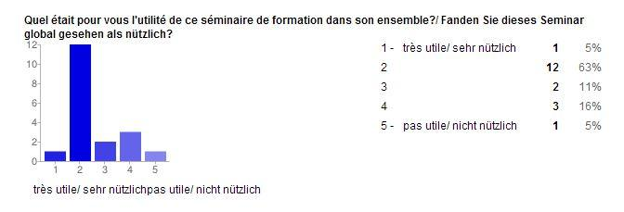
Séminaire nouveaux membres

Slide 3
Séminaire nouveaux membres

Slide 4
Séminaire nouveaux membres

Slide 5
Séminaire nouveaux membres: Idées des participants
Séparer les Romands et les Suisses allemand.
« Hand-outs »
Détendre l’atmosphère (Travail de groupe etc)
Des exemples pratiques, réels
Plus informations sur LCI

Slide 6
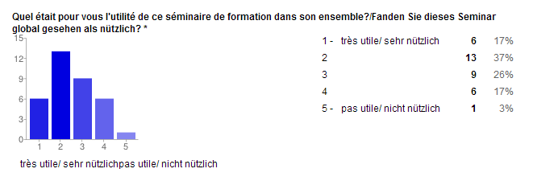
Séminaire Vice-Présidents

Slide 7
Séminaire Vice-Présidents

Slide 8
Séminaire Vice-Présidents

Slide 9
Séminaire nouveaux membres:commentaires des participants
Une formation plus professionnelle, plus vivant, constitution de groupes de travail
Possibilité d’avoir des ateliers sur divers sujets à choix
Moins d’histoire du Lionsime (on la connaît!)
Propositions pour l’année du Président
«Handouts»
Recevoir des bons conseils
Actualités, futurs évènements

